Slide 1
종합설계기획
Face Recognition Based Entry Exit List
(얼굴 인식 기반 출입명부)
Team: Morgorithm
2015150036 조성욱
2016150025 유영균
2017152021 송인걸

Slide 2
Introduction

Slide 3
아이디어 개요
6월 10일부터 도입된 전자 출입명부는 QR을 통해 출입 기록을 남기는 방식이다.
시설에 들어가기 위해 스마트폰의 잠금을 해제하고, 네이버 앱이나 카카오톡 앱 등을 실행하고, 코로나19 메뉴에서 QR코드를 실행시켜야 하는 불편함이 있다.
핸드폰 화면의 밝기에 따라 인식이 안되거나, 외부의 빛때문에 인식이 안되는 경우가 많아 사용하기에 불편함이 있다.
또한 스마트폰을 두고 외출한 경우 수기로 명부를 작성해야 하는 불편함이 있다.
이에 얼굴 인식을 통해 출입명부를 관리하면 편리하지 않을까 하는 생각을 하게 되었다.

Slide 4



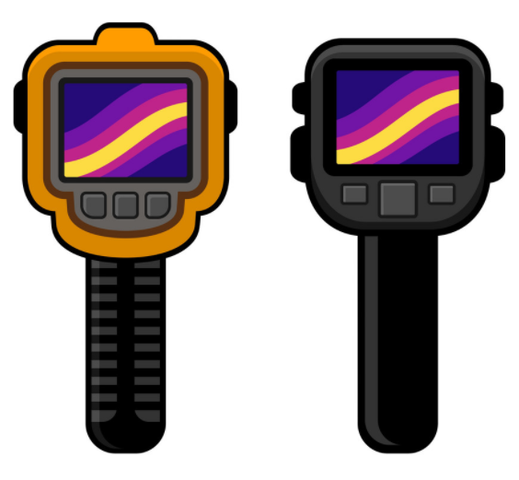



아이디어 구현 스택
Database
Server : AWS
출입 관리 대상자의 얼굴을 RDBMS나 NoSQL 기반의 데이터베이스로 관리한다.
클라이언트에서 보낸 영상 데이터를 분석 하고, Database에서 출입관리 또는 출입 관리 대상자를 등록하는 등의 기능을 하는 서버를 개발하고 이를 AWS로 통해 호스팅한다.
데이터 전처리 및 후처리
Client : RaspberryPi
OpenCV를 사용해 카메라로 촬영된 영상에서 얼굴을 추출하고, 서버에서 검증 후 인식 여부와 측정된 체온을 시각적으로 출력한다.
클라이언트는 라즈베리파이에 일반 카메라와 열화상 카메라 (혹은 적외선 온도 센서)를 이용해
얼굴 인식을 통해 출입 대상자 구분 및 명부 작성
명부 작성 시 측정한 온도를 함께 기입
와 같은 역할을 한다.
Python
이를 위해 python 기반의 프로그램을 작성한다.
서버는 딥러닝 기반 얼굴 인식 오픈 소스 라이브러리인 face_recognition와 Tensorflow,
클라이언트는 얼굴 이미지 프로세싱 및 결과 출력을 위해 OpenCV 라이브러리를 이용한다.
출입명부관리
클라이언트는 출입자의 얼굴 이미지와 측정한 온도 데이터를 서버로 전송하고, 서버는 검증 후 출입 명부에 기입한다.

